Slide 1
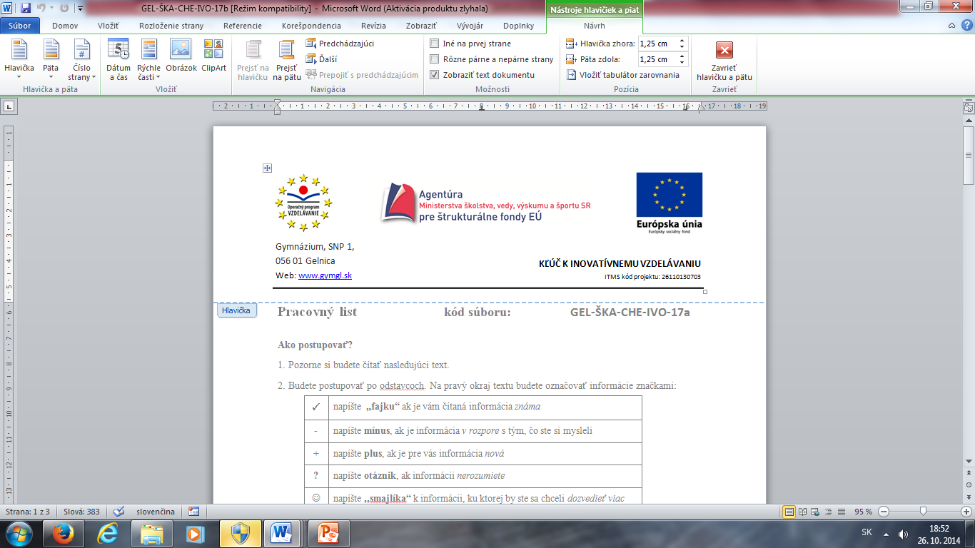
Uhlík
RNDr. Lenka Škarbeková
Kód súboru: GEL-ŠKA-CHE-VIIIO-21

Slide 2
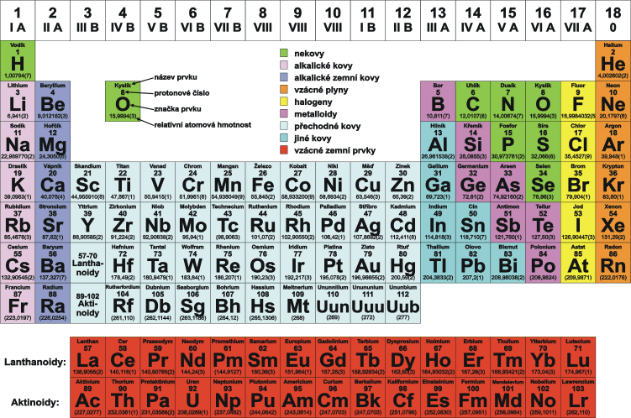
V ktorej perióde a skupine sa nachádza uhlík?
Napíšte elektrónovú konfiguráciu valenčnej vrstvy uhlíka.

Slide 3
Štvorväzbovosť uhlíka
Alotropické modifikácie uhlíka
Tuha
Diamant
Chemické vlastnosti uhlíka
Využitie uhlíka
Bezkyslíkaté zlúčeniny
Kyslíkaté zlúčeniny
Zopakujte si ☺

Slide 4

uhlík je základný biogénny prvok

Slide 5
Riešenie, je v...
sacharidy, tuky, bielkoviny , ropa, zemný plyn, uhlie, karboxylové zlúčeniny, alkoholy, vitamíny, CO₂ , CO, minerálne vody, vzduch, vápenec, sóda, krieda, krasové útvary, tvrdosť vody
hemoglobín/chlorofyl, halogénderiváty, étery, nitrozlúčeniny, amíny, alkány/ény, íny, arény, kofeín, morfín, mydlá...
Existuje viac organických
alebo anorganických zlúčenín uhlíka?

Slide 6
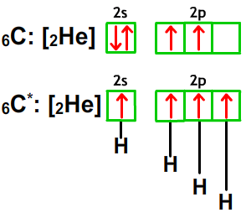
Štvorväzbovosť uhlíka
Existuje vyše 10 miliónov organických zlúčenín ☺
Základný stav
s najnižšou E
Excitovaný=vzbudený stav
s vyššou E
4 valenčné elektróny

Slide 7
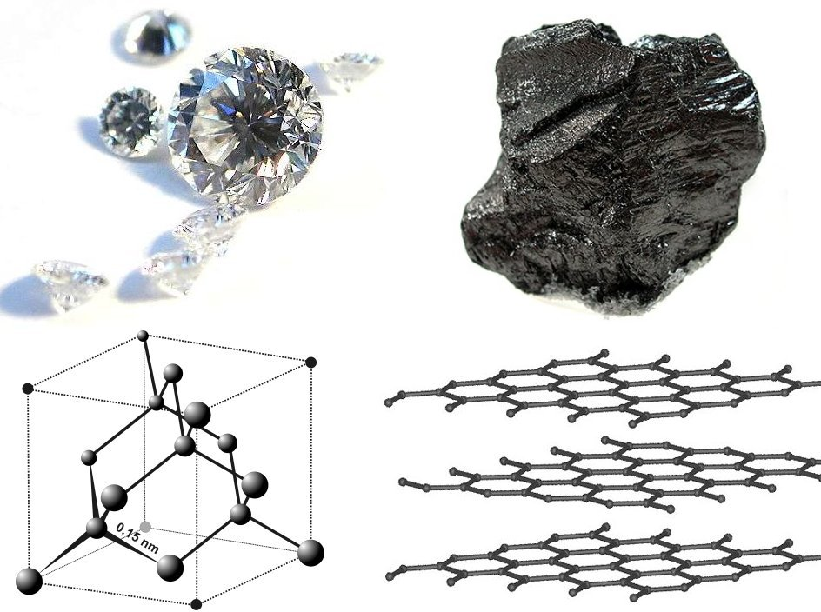
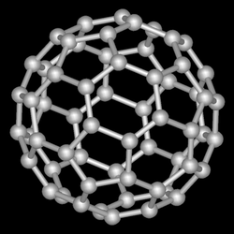
Alotropické modifikácie C
tuha = grafit
diamant
fullerény C₆₀

Slide 8
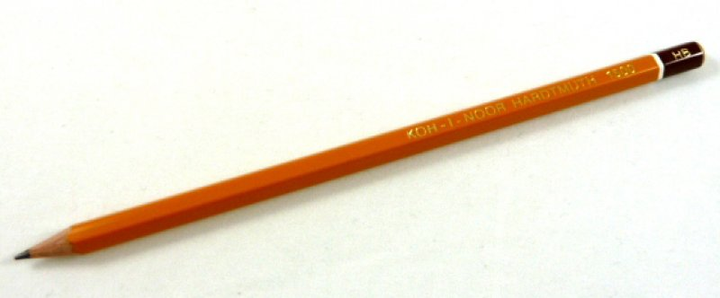
Tuha
dobrá štiepateľnosť - slabé van der Waaslove sily medzi vrstvami
vodič elektrického prúdu
výroba ceruziek – grafit sa spoločne s vápnom veľmi jemne pomelie a potom vylisuje do vhodného tvaru
grafitové bane – USA Mexiko, Rusko

Slide 9
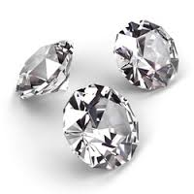
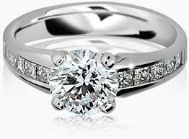
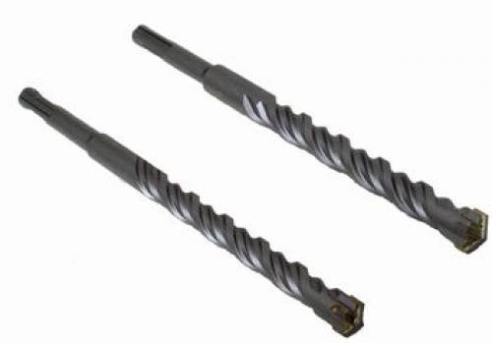
Diamant
najtvrdší nerast v prírode
kovalentné väzby vo vrstvách aj medzi
vrstvami
bezfarebný až čierny
vznik diamantu – vysoký tlak a vysoké teploty –
oblasti kde žeravá magma z veľkých hĺbok vystúpila na povrch a stuhla
náleziská Južná Afrika, Namíbia, Rusko, Kanada
Využitie:
priemyselné diamanty

Slide 10
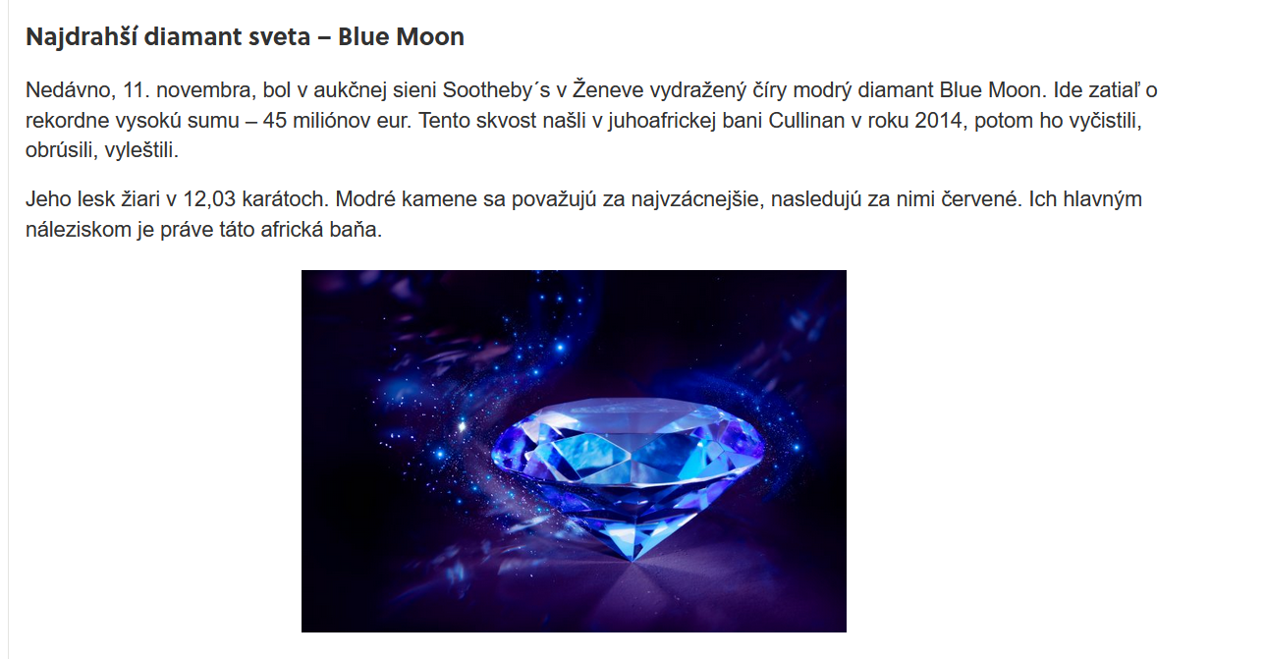

Slide 11
https://www.sperky-a-diamanty.sk/napoveda/zaujimavosti/10-najslavnejsich-diamantov
Vo svete drahokamov však nejde o žiadneho rekordéra – za doteraz najdrahší kameň sa označuje Cullinanov diamant s hodnotou 400 miliónov dolárov. Hrubo brúsený Cullinan je s hmotnosťou 621,35 gramov najväčším diamantom drahokamovej kvality, aký bol kedy objavený na svete.

Slide 12
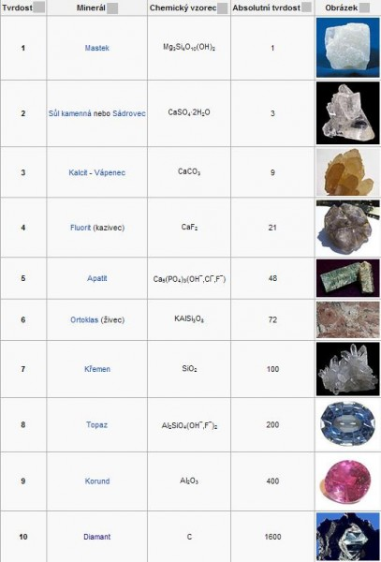
Mohsova stupnica tvrdosti
Mastenec
Kamenná soľ
Kalcit
Fluorit
Apatit
Živec - ortoklas
Kremeň
Topás
Korund
Diamant

Slide 13
Bezkyslíkaté zlúčeniny uhlíka
ANORGANICKÉ ZLÚČENINY:
Karbidy – zlúčeniny uhlíka s prvkom s menšou elektronegativitou (karbid vápenatý CaC₂)
Sírouhlík – CS₂ - nepolárne rozpúšťadlo
Kyanidy – sú prudko jedovaté
Halogenidy – zlúčeniny uhlíka a halového prvku (CCl₄ – chlorid uhličitý/tetrachlórmetán – nepolárne rozpúšťadlo)
ORGANICKÉ ZLÚČENINY:
Uhľovodíky – sú to zlúčeniny uhlíka a vodíka (alkány, alkény, alkíny, arény, atď)
Deriváty uhľovodíkov

Slide 14
Kyslíkaté zlúčeniny uhlíka
CO₂ –
vzniká pri dokonalom spaľovaní
nachádza sa vo vzduchu, bublinky v minerálke
má slabé oxidačné účinky
slabo kyslé vlastnosti
využívajú ho rastliny pri fotosyntéze ako zdroj uhlíka
CO – jedovatý - vzniká pri nedokonalom spaľovaní O₂
je veľmi reaktívny
má redukčné účinky
?

Slide 15
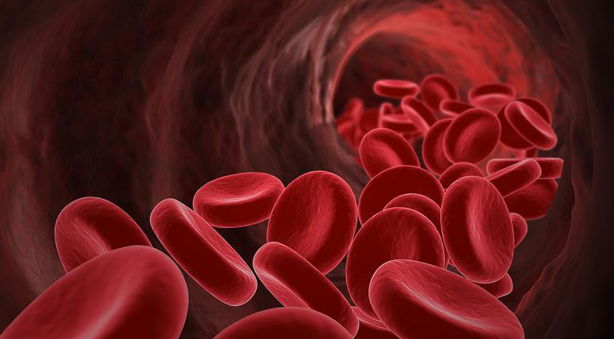
CO
O₂
+ hemoglobín
karboxyhemoglobín
oxyhemoglobín

Slide 16


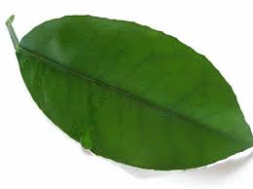
✓ Podmienky fotosyntézy:
_________________________
_________________________
_________________________
_________________________
?

Slide 17
Vznik CO₂
Vzniká tepelným rozkladom CaCO₃
CaCO₃ → CO₂ + CaO – pálené vápno
CaO + H₂O → Ca(OH)₂ – hasené vápno
b) z uhličitanu vápenatého pôsobením HCl
CaCO₃ + HCl → CaCl₂ + H₂O + CO₂
Ako by ste dokázali CO₂ vo vydychovanom vzduchu? CO2 + Ca (OH)2 → CaCO3
?

Slide 18
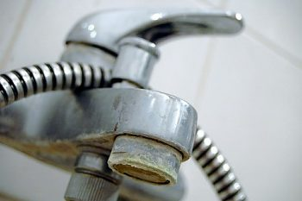
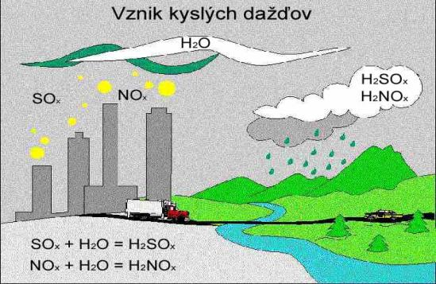
H₂CO₃
slabá kyselina
soli:
a.) HCO₃^{-I} - vo vode rozpustné
b.) CO₃^{-Ii} – vo vode nerozpustné
?

Slide 19
Chemické vlastnosti C
málo reaktívny
má redukčné vlastnosti, ktoré majú využitie v priemysle :
Fe₂O₃ + 3C → 3CO + 2Fe

Slide 20
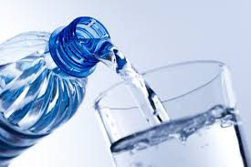
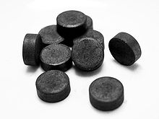
Využitie uhlíka
pri elektrolýze (uhlíkové elektródy)
v atómových reaktoroch
výroba ceruziek
mazadlá ložísk
adsorpcia látok (živočíšne uhlie pri tráviacich ťažkostiach)
používa sa ako palivo – fosílne palivá
CO₂

Slide 21
Zopakujte si ☺
Napíšte elektrónovú konfiguráciu uhlíka v základnom a excitovanom stave.
Čomu pripisujeme existenciu veľkého množstva zlúčenín uhlíka?
Existuje viac anorganických alebo organických zlúčenín uhlíka?
Porovnajte alotropické modifikácie uhlíka.
Napíšte chemický vzorec páleného vápna.
Napíšte rovnicu fotosyntézy a pomenujte v nej zlúčeniny uhlíka.
Čo je podstatou vodného kameňa a ako by ste ho odstránili?

